Slide 1
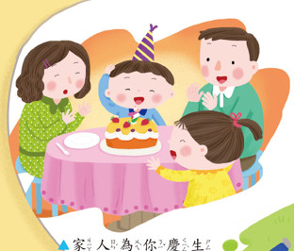
說說看，圖中小朋友可能是什麼心情？

Slide 2
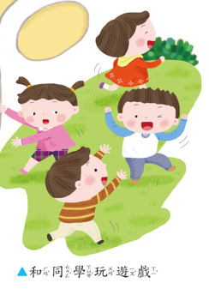

Slide 3
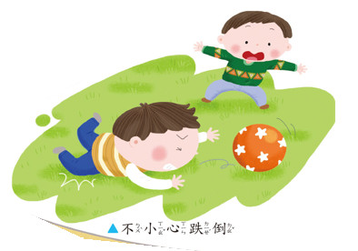

Slide 4
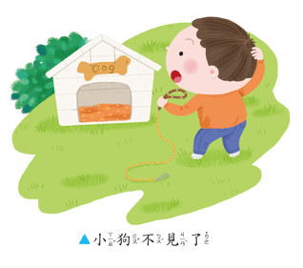

Slide 5
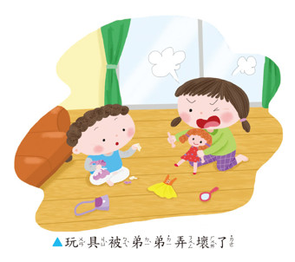

Slide 6
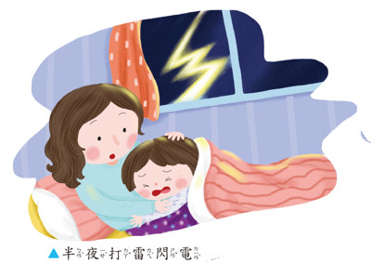

Slide 7
任務：表演者上臺表演一種情緒，由臺下的同學觀察他的臉部表情、肢體動作、說話聲音，猜猜表演者的心情。

